Slide 1
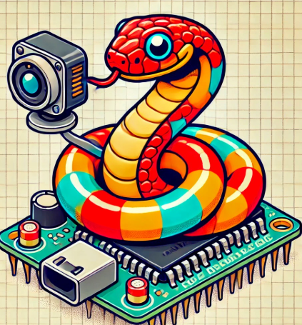
IoT
AI
Introduction

Slide 2
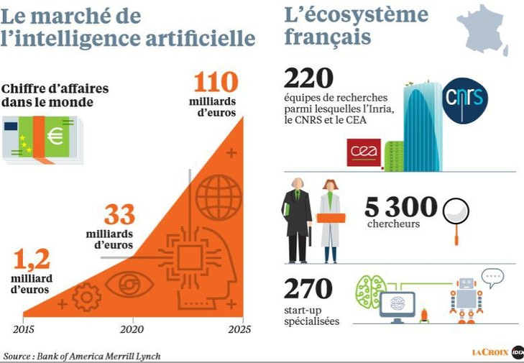

Slide 3
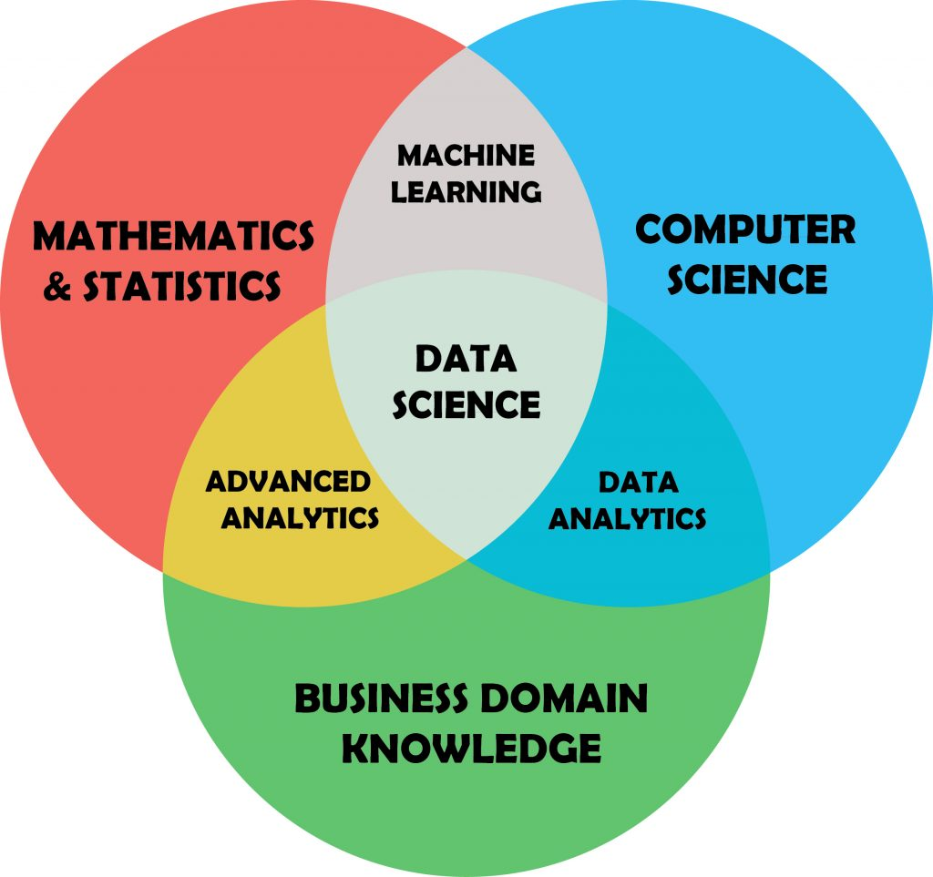

Slide 4
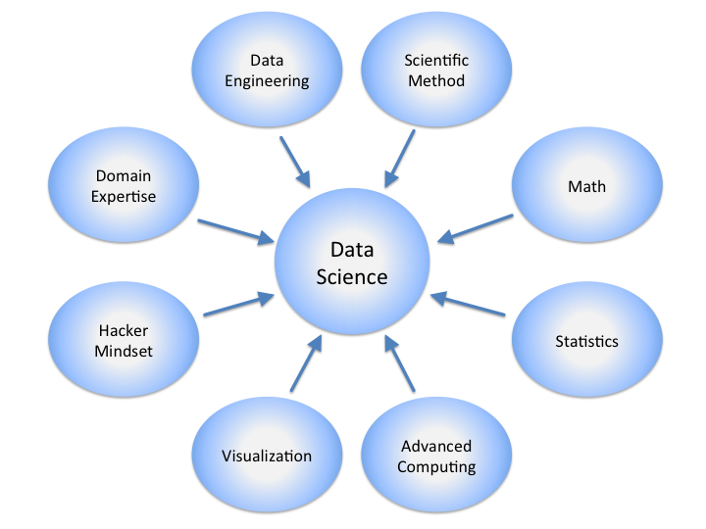
Data Science

Slide 5
Data Science
S’appuie sur plusieurs technologies
Développement
Python
Stockage
File, Base de données, Big Data
Math
Régression, Stats, Algèbre linéaire
IA
Réseaux neuronaux

Slide 6
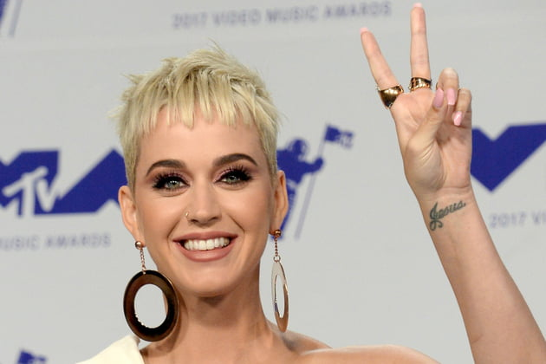
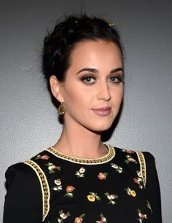
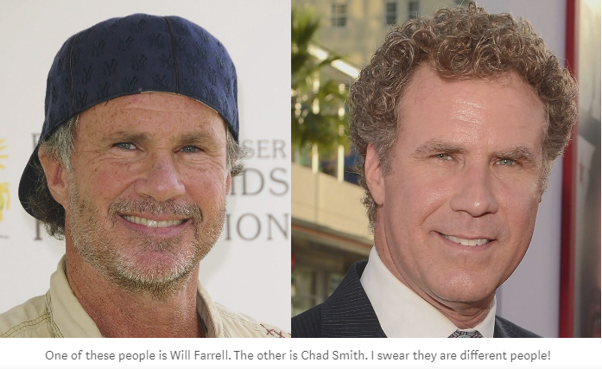
Difficultés
Certains problèmes sont trop complexes pour être résolus par un algorithme
Comment reconnaitre un visage ?
Comment conduire une voiture ?
Est-ce la même personne ?
Les mesures anthropométriques ne suffisent pas

Slide 7
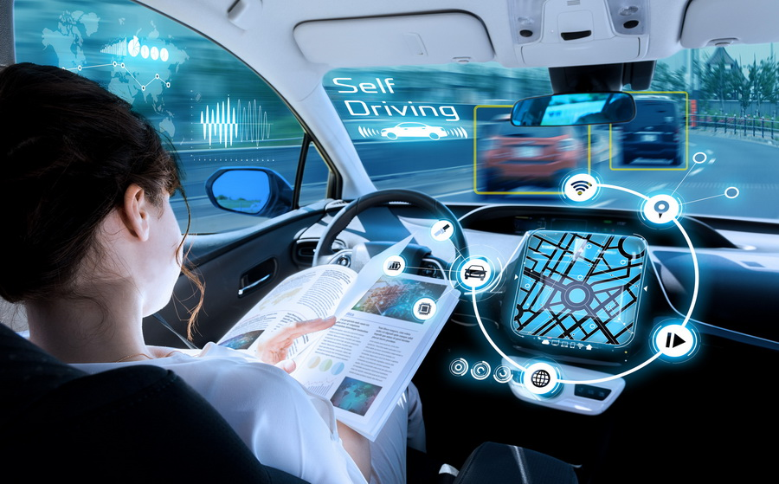

Slide 8
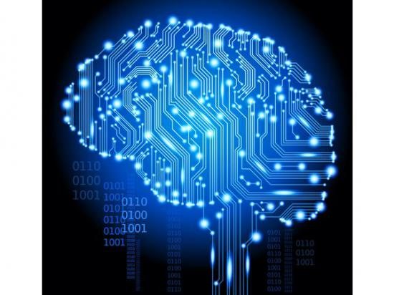
L'intelligence artificielle
l'IA est l'ensemble des théories et des techniques mises en œuvre en vue de réaliser des machines capables de simuler l'intelligence

Slide 9
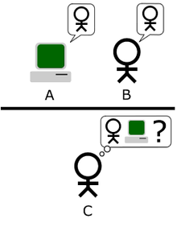
Test de Turing
Le test de Turing est une proposition de test d’intelligence artificielle fondée sur la faculté d'une machine à imiter la conversation humaine
Ce test consiste à mettre un humain en confrontation verbale à l’aveugle avec un ordinateur et un autre humain
Si la personne qui engage les conversations n’est pas capable de dire lequel de ses interlocuteurs est un ordinateur, on peut considérer que le logiciel de l’ordinateur a passé avec succès le test

Slide 10
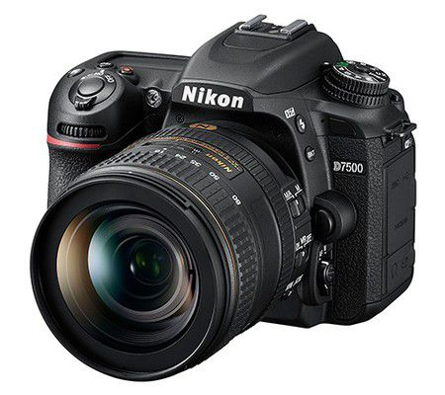
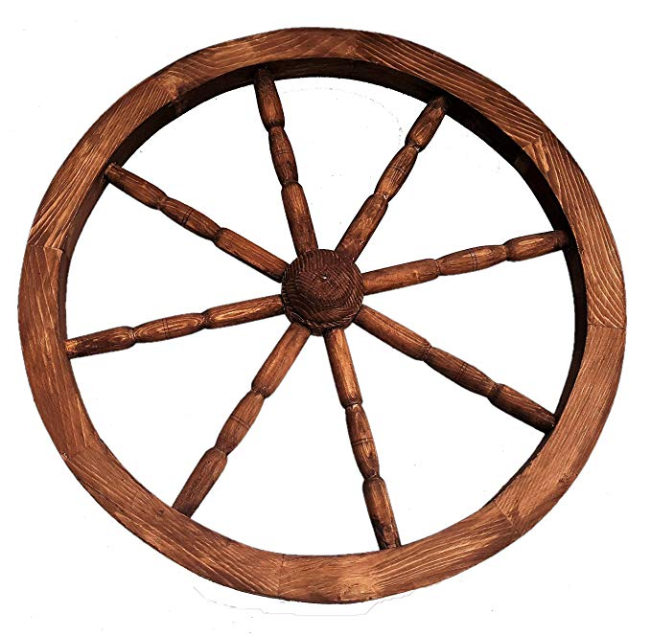
Copier la nature ou non

Slide 11
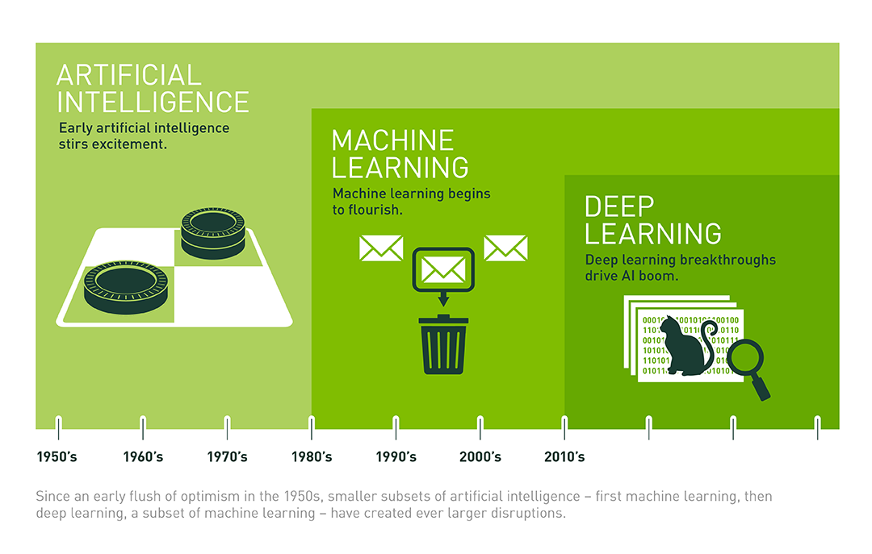
IA - ML - DL

Slide 12
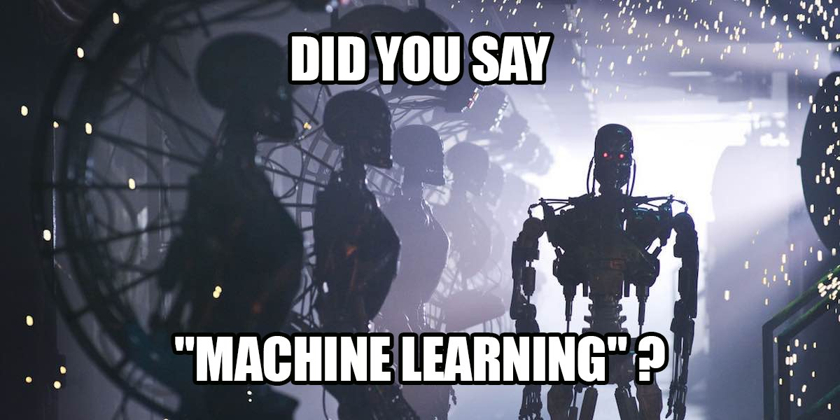
Machine Learning

Slide 13
Machine Learning
L'apprentissage automatique (machine learning), champ d'étude de l'intelligence artificielle, concerne la conception, l'analyse, le développement et l'implémentation de méthodes permettant à une machine d'évoluer par un processus systématique, et ainsi de remplir des tâches difficiles ou problématiques par des moyens algorithmiques plus classiques

Slide 14
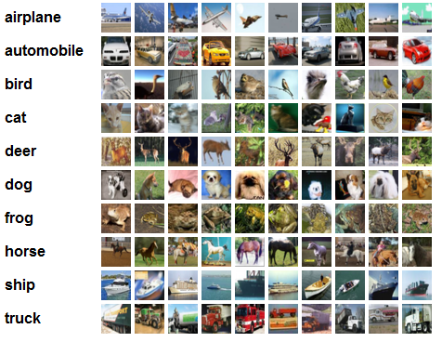
Apprentissage supervisé
Dans cet exemple les images ont été annotés par un expert avec leur catégorie

Slide 15
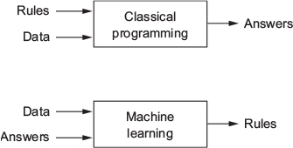
Machine Learning vs Programmation

Slide 16
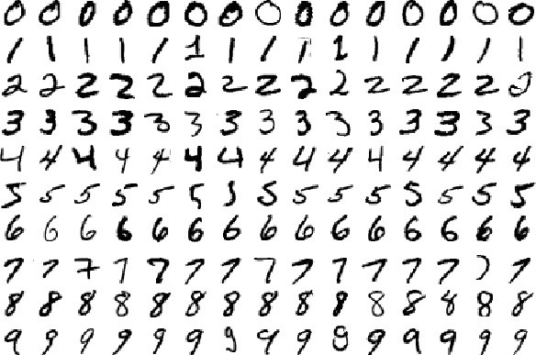
Apprentissage
En Deep Learning, l'idée est que l'algorithme construise une "représentation interne" tout seul
L’être humain est quasiment incapable d’écrire l’algorithme
Pour cela, il va d'abord falloir lui entrer un jeu de données d'exemples afin qu'il puisse s'entraîner

Slide 17
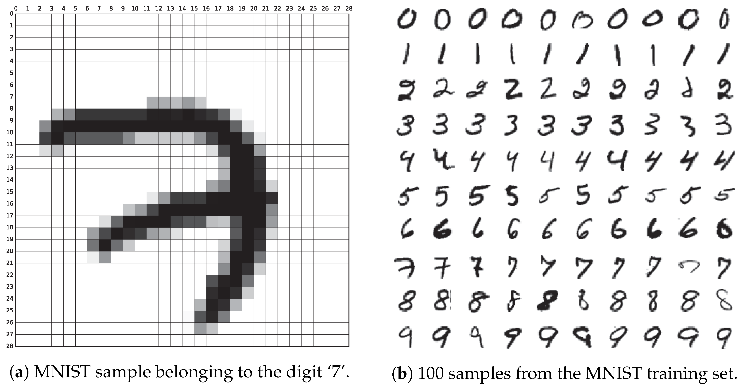
Prédiction
Une fois l'apprentissage effectué le modèle est capable d'effectuer des prédictions sur des nouvelles données

Slide 18
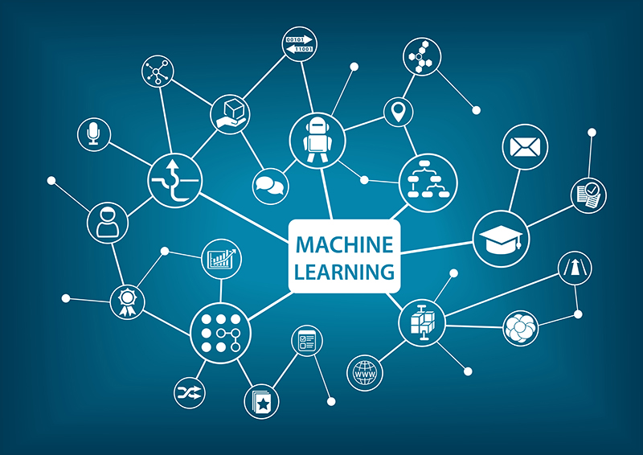
But
En Machine Learning, l'objectif est de trouver un modèle mathématique du phénomène à l'origine des données par apprentissage

Slide 19
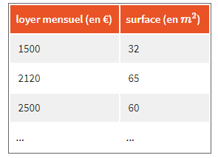
Exemple
Imaginez que vous voulez savoir si vous payez trop cher votre loyer
Vous avez récupéré sur un site de location une trentaine de prix des locations disponibles, ainsi que la surface associée

Slide 20
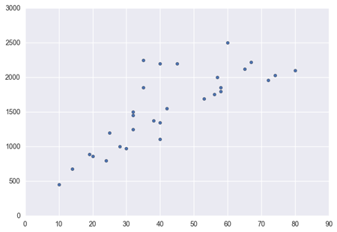
Graphique
Surface / Loyer

Slide 21
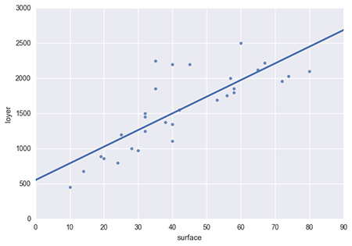
Régression linéaire
Notre exemple montre une régression linéaire

Slide 22
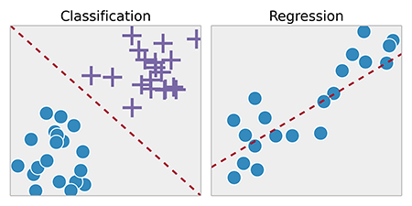
Classification
Une autre distinction qui vous aidera dans le choix d'un algorithme de machine learning est le type de sortie que l'on attend de notre programme
Est-ce une valeur continue (un nombre)
ou bien une valeur discrète (une catégorie) ?
Le premier cas est appelé une régression, le second une classification

Slide 23
Trouver le bon modèle
Pour résumer, le travail de modélisation consiste à trouver le bon modèle statistique qui colle le mieux aux données d'exemple
Le machine learning en particulier intervient pour trouver ce modèle de manière automatisée
Problème du quartet d’Ascombe

Slide 24
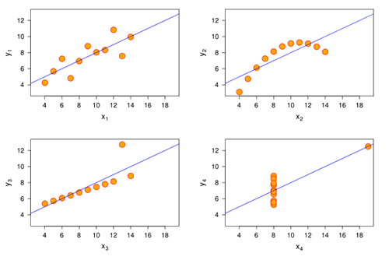
Quartet d’Ascombe
Ces 4 modèles possède la même régression linéaire
Trouver les erreurs

Slide 25
Apprentissage
En machine learning, l'idée est que l'algorithme construise une "représentation interne" tout seul afin de pouvoir effectuer la tâche qui lui est demandée (prédiction, identification, etc)
L’être humain est quasiment incapable d’écrire l’algorithme
Pour cela, il va d'abord falloir lui entrer un jeu de données d'exemples afin qu'il puisse s'entraîner et s'améliorer, d'où le mot apprentissage
Ce jeu de données s'appelle le training set

Slide 26


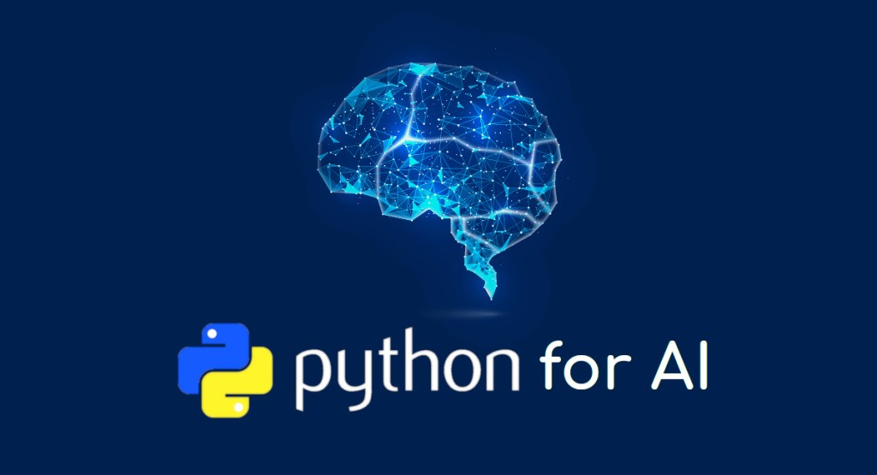
Les langages et Frameworks
Apprentissage
Python
Scikit-learn
INRIA et Télécom ParisTech
TensorFlow
Google
PyTorch
Facebook
Prédiction
N'importe quel langage !
Embarqué : C++, JS, …

Slide 27
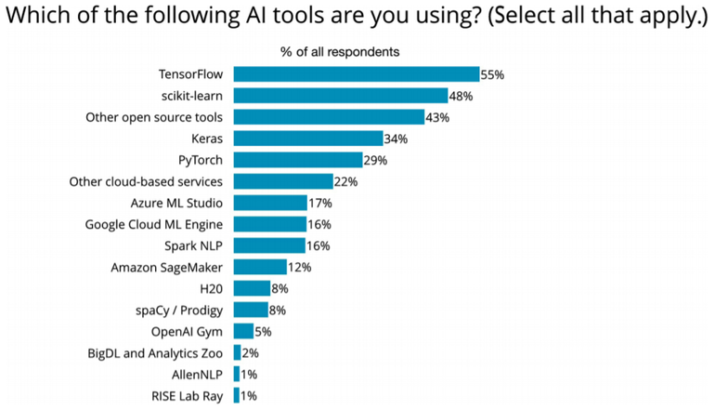
Les Frameworks ML et DL

Slide 28
Deep Learning
Le deep learning est un ensemble de méthodes d'apprentissage automatique tentant de modéliser avec un haut niveau d’abstraction des données grâce à des architectures articulées de différentes transformations non linéaires
Ces techniques ont permis des progrès importants et rapides dans les domaines de l'analyse du signal sonore ou visuel et notamment de la reconnaissance faciale, de la reconnaissance vocale, de la vision par ordinateur, du traitement automatisé du langage

Slide 29
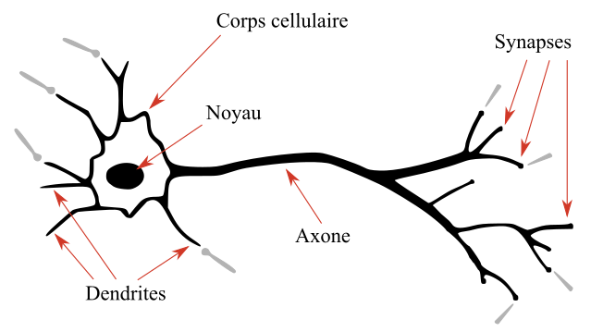
Neurone
En biologie un neurone est une cellule connectée à d’autre neurones qui a la faculté de laisser passer ou non un courant électrique
La modélisation mathématique est appelée perceptron

Slide 30
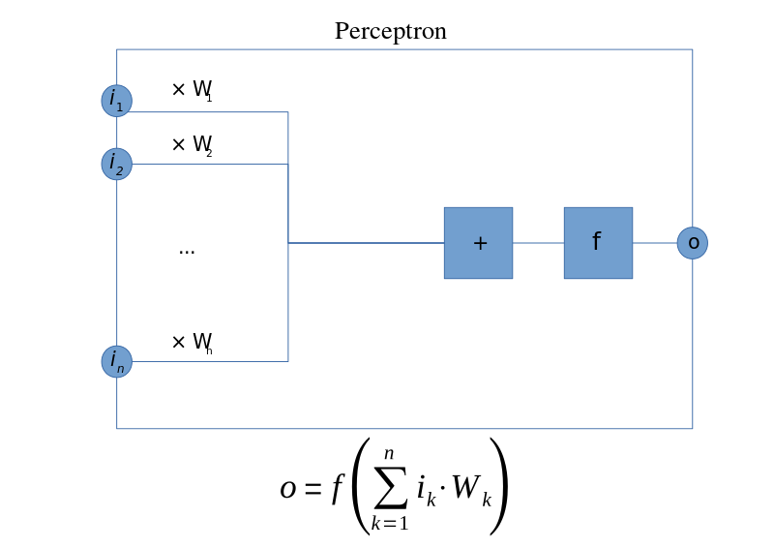
Neurone
Un neurone possède plusieurs entrées (ix), une sortie (o), un seuil et une fonction d’activation (f)
Chaque entrée possède un poids (Wx)

Slide 31
Les enjeux 1/3
Constituer et donner accès à de très grands jeux de données de qualité
le principal facteur limitant à l’heure actuelle n’est pas la technologie mais l’accès à des données de qualité.
L’accès à des données massives, corrélées, complètes, qualifiées, historisées, est une clé technologique majeure de mise au point de technologies d’intelligence artificielle aujourd’hui

Slide 32
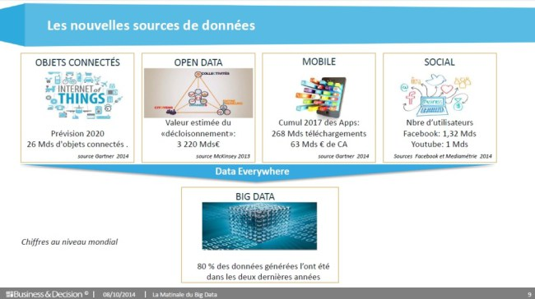
Les nouvelles sources de données

Slide 33
Les enjeux 2/3
Embaucher, capitaliser et former
Créer des équipes autonomes
Data Scientist (n.): Person who is better at statistics than any software engineer and better at software engineering than any statistician

Slide 34
Les enjeux 3/3
Mettre en pratique et industrialiser

Slide 35
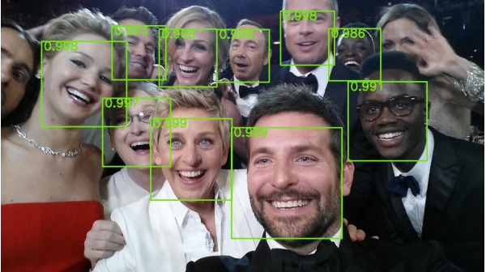
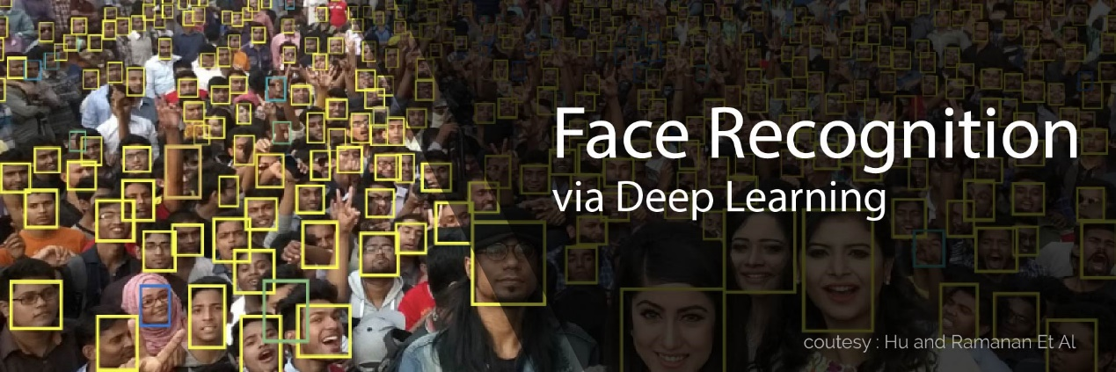
²

Slide 36
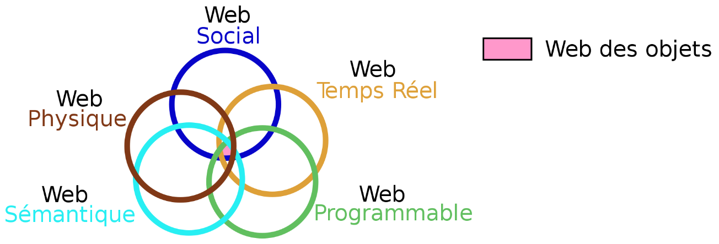
IoT
Internet of Thing
L'internet des objets est l'interconnexion entre Internet et des objets, des lieux et des environnements physiques.

Slide 37
Evolution des communications
Télécommunication analogique
Télécommunication numérique
Dés 1980
Internet
HTTP 1989
Web 2.0
HTML 5 2000
Les communications sans fil
Wifi, Bluetooth, …

Slide 38
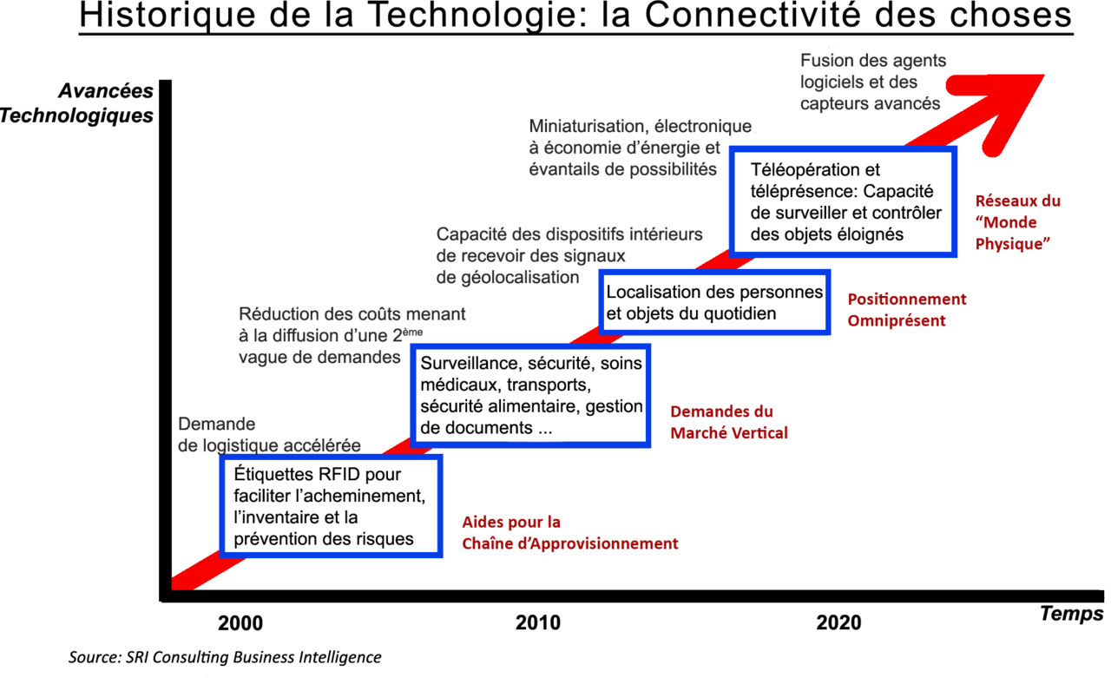

Slide 39
Web 3.0
Internet décentralisé et intelligent
Blockchain
IA
métavers
données sémantiques
Plus de transparence, personnalisation avancée, contrôle accru des utilisateurs sur leurs données
Il vise à dépasser les limites du Web 2.0 (centralisé et dominé par les grandes plateformes) pour offrir un écosystème plus intelligent, sécurisé et autonome

Slide 40
Concepts
L’IoT désigne un réseau d’objets physiques connectés à Internet, capables de collecter, transmettre et parfois analyser des données sans intervention humaine
Ces objets peuvent être des capteurs, des actionneurs, des appareils domestiques, des véhicules ou des équipements industriels
L’objectif est de connecter le monde physique au numérique pour créer des services intelligents et automatisés.

Slide 41
Composants essentiels
Capteurs
Actionneurs
Microcontrôleurs et systèmes embarqués
Passerelles (Gateways)
Plateformes IoT (Cloud ou Edge)

Slide 42
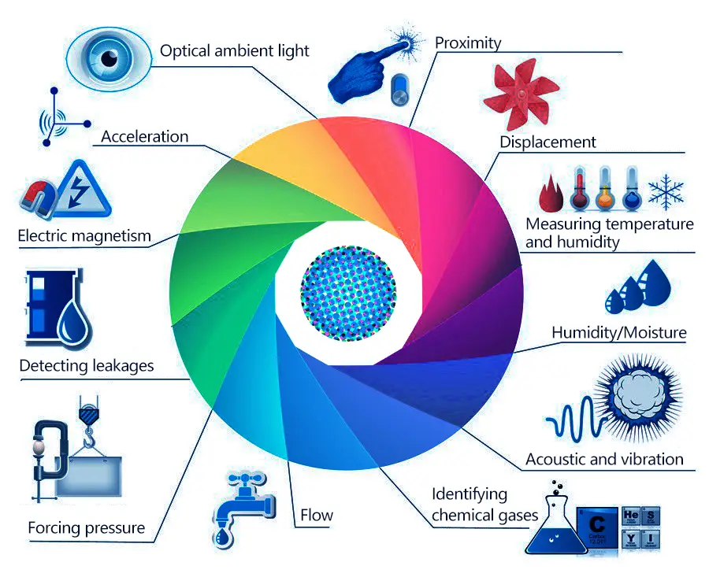
Capteurs
Mesurent des variables (température, pression, mouvement, lumière, etc.) et convertissent ces données en signaux numériques

Slide 43
Actionneurs (Actuator)
Réalisent des actions physiques (ouvrir une vanne, activer un moteur) en réponse à des instructions

Slide 44
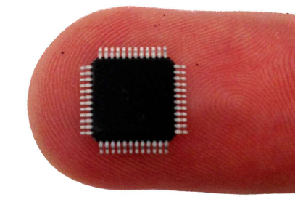
Microcontrôleurs
C'est l'intelligence de l'IoT

Slide 45
Passerelles (Gateways)
Relient les objets au réseau Internet et assurent la conversion des protocoles.

Slide 46
Plateformes IoT
Stockent, analysent et exploitent les données pour générer des insights et automatiser des processus.

Slide 47
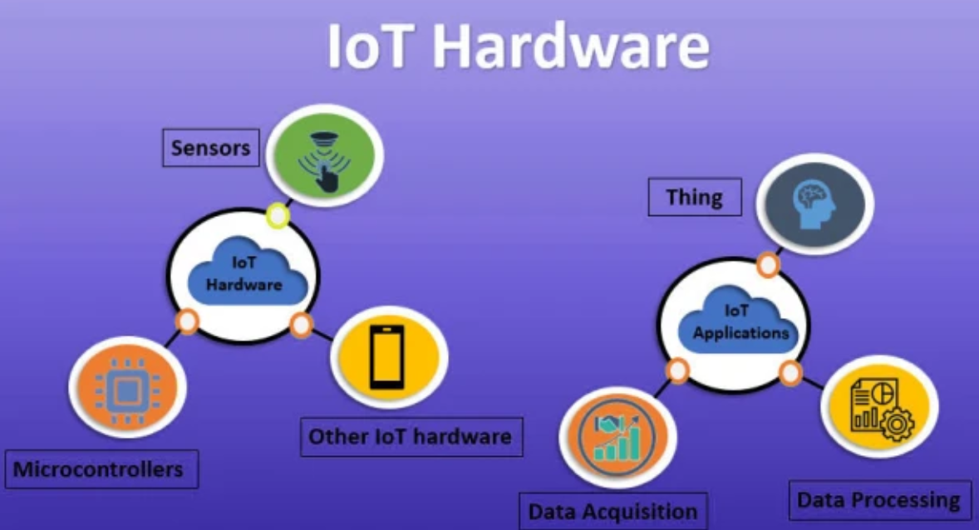

Slide 48
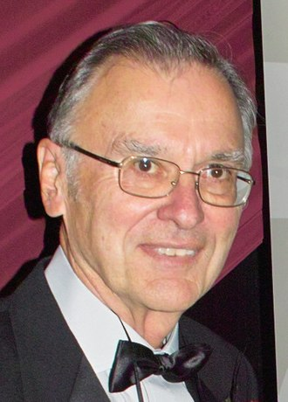
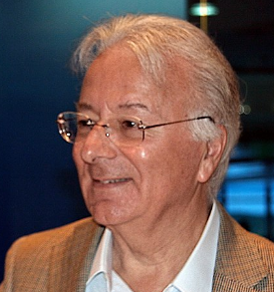
Micro-processeur
Le CPU a été inventé en 1971 par Intel
Marcian Hoff
Frederico Chavin
Chef de projet Intel 4004
Co-Inventeur du 4004 8008 8080
Inventeur du Z80
Inventeur du Touchpad
A l'origine de ST
A permis de créer les micro-ordinateurs

Slide 49
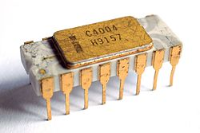
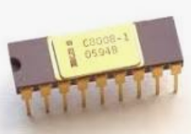
Intel
Intel 4004
1971
4 bits
Prototype
Intel 8008
1972
8 bits
Puis
8080
8086 (x86)

Slide 50
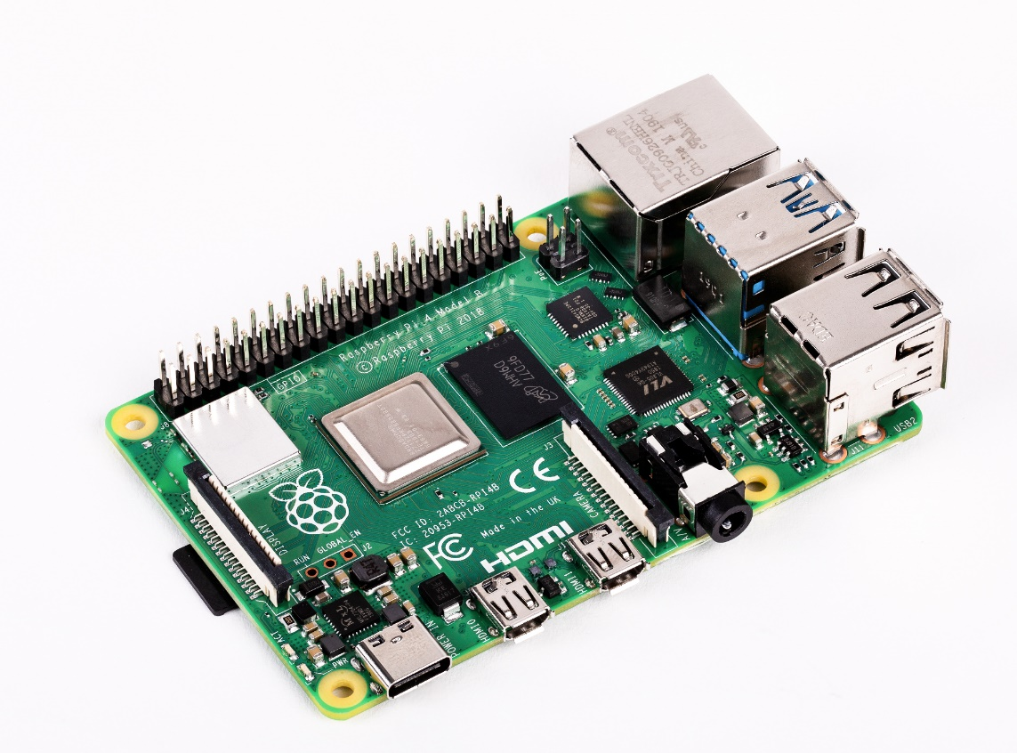
Les nano-ordinateurs
Ordinateur de la taille d'une carte de crédit
Faible coût
Encourage la réutilisation des connectiques

Slide 51

Raspberry Pi
Raspberry Pi
raspberrypi.org
c'est un nano-ordinateur monocarte à processeur ARM conçu par des professeurs du département informatique de l'université de Cambridge dans le cadre de la fondation Raspberry Pi
Libre
Raspberry Pi 1 : 2013

Slide 52
Raspberry Pi 4B
4 Cœurs Broadcomm
2019
4 * 1.5 GHz
RAM : 1 à 4 Go
4 USB 2 et 3
2 Micro HDMI
Ethernet 1 Gbit/s
Bluetooth 5
Wifi 802.11 ac

Slide 53
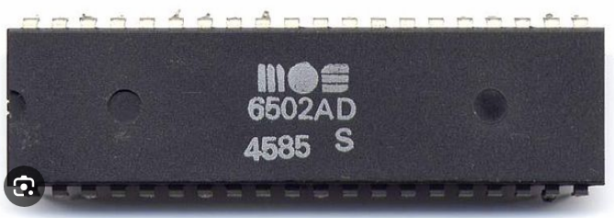
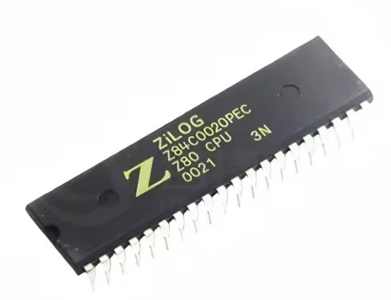
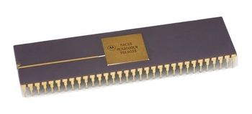
Oldies
Les ancêtres des micro-contrôleurs sont les CPU des années 80 et 90
Faible consommation électrique
Programmation uniquement en Assembleur
Zilog Z80
MOS 6502
Motorola 68000

Slide 54
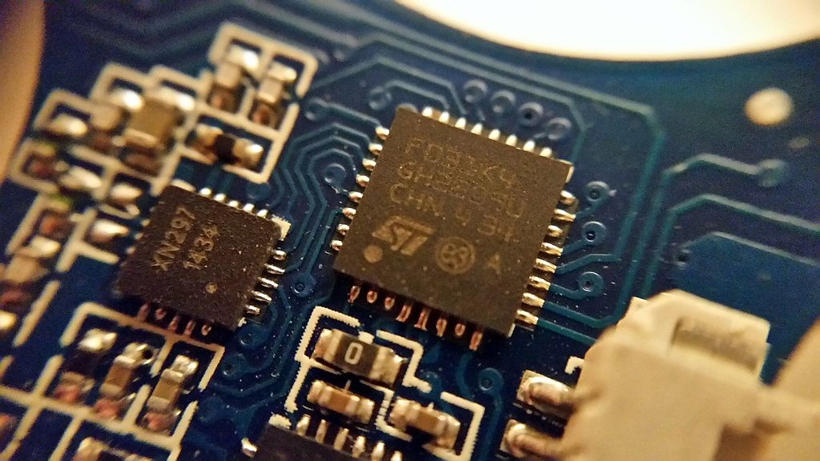
Micro-contrôleur
Un Micro-contrôleur est un circuit intégré qui rassemble les éléments essentiels d'un ordinateur : processeur, mémoires et interfaces d'entrées-sorties
Les microcontrôleurs se caractérisent par un plus haut degré d'intégration, une plus faible consommation électrique, une vitesse de fonctionnement plus et un coût réduit par rapport aux microprocesseurs
Pas de date de création officielle
Le Intel 4004 est un microcontrôleur !

Slide 55
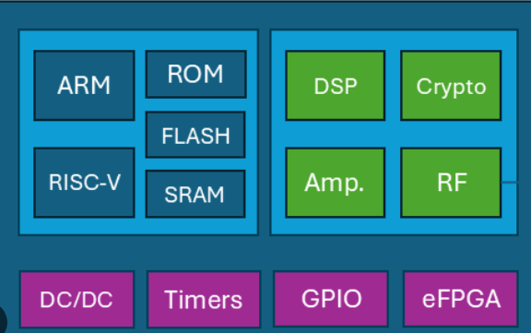
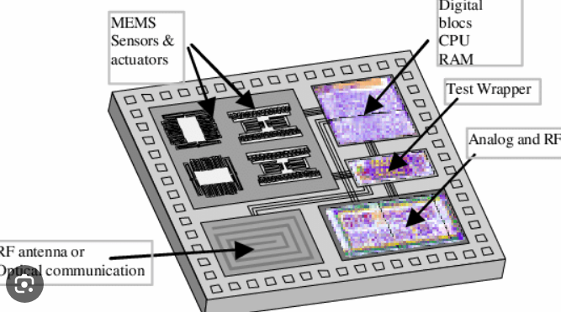
SoC
System on a Chip
All in one
Avant Maintenant

Slide 56
Eeprom
Puce qui stocke du code
Processus de Flashage
Les SoC se programment par une Eeprom
Flash par ISP
Protocole de flashage par USB
C'est le stockage permanent du micro-contrôleur
Ce programme en C++
Puis en MicroPython

Slide 57
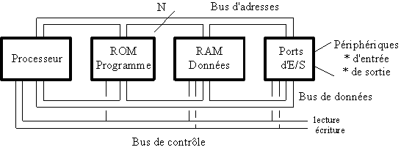
Objectif
L'embarqué
La faible consommation électrique
Le tout en 1
Le cout très faible

Slide 58
La famille des micro-contrôleurs
Atmel AT91 et AVR (Arduino)
ARM Cortex-M et ARM Cortex-R (Téléphonie)
C167 de Siemens/Infineon
Infineon AURIX, TriCore, XMC, XC2000
Hitachi H8
Intel 8051 & 8085, héritier des 8088 et 8086
le Freescale 68HC11, 68HC08, 68HC12, Qorivva MPC5XXX
PIC et dsPIC de Microchip
ADuC d'Analog Devices
MSP430 de Texas Instruments
Zilog Z80 et 8080
PSoC de Cypress Semiconductor
V800 et K0 de NEC

Slide 59
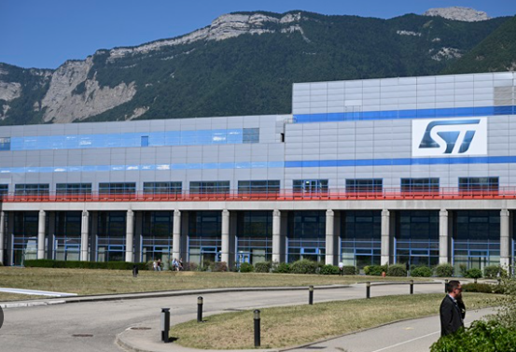
ST Microelectronics
la famille des ST6, ST7, ST8, ST10, STR7, STR9
Les STM8 et STM32

Slide 60
STM32
Micro-contrôleur
ST Microelectronics
2007
Compatible MicroPython
32 bits
72 Mhz

Slide 61
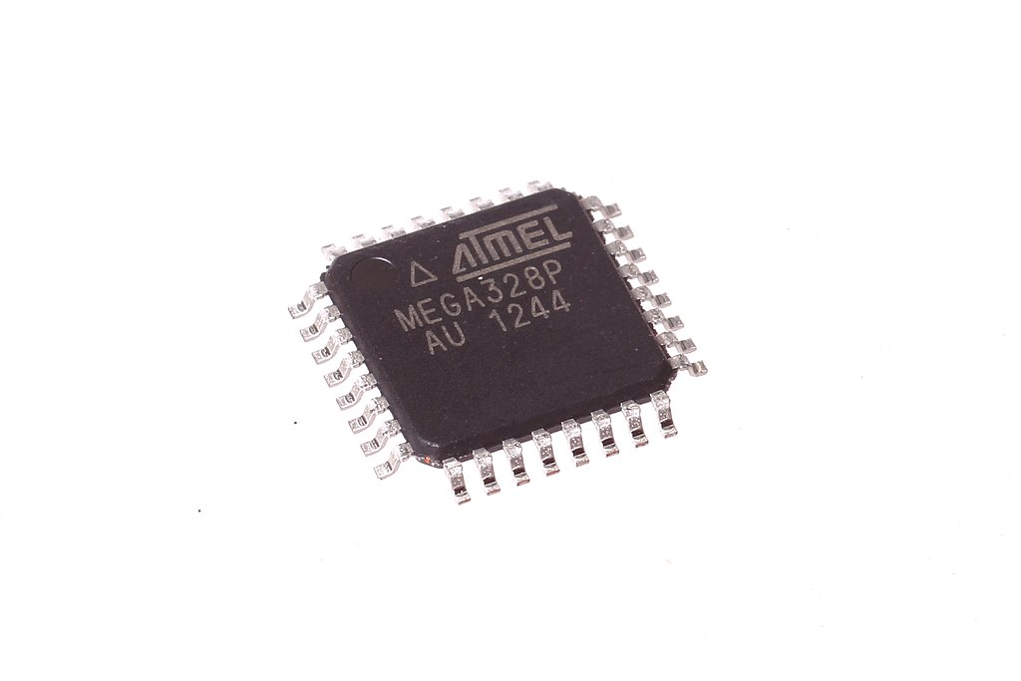
ATMel
ATM
Micro-contrôleur
8 bits
20 Mhz
Très léger

Slide 62

ESP32
Micro-contrôleur
Compatible MicroPython
32 bits
Wifi + Bluetooth
Evolution de l'ESP8266 (sans BT)

Slide 63

RP 2040
Technologie ARM
32 bits
Utilisé par RPI
La fondation Raspberry la seule à savoir faire à la fois un SoC et une board

Slide 64
Les Boards
Afin d'utiliser un SoC il faut une carte mère (PCB) appelée Board
STM à été l'inventeur du principe avec la Nucleo
Propriétaire
Arduino a été le premier à le faire en libre

Slide 65

Arduino
Arduino est un projet libre de micro-contrôleur avec board
Hardware
Sofware
Pas d'OS
Arduino.cc
Basé sur ATM

Slide 66

Arduino UNO
Arduino Uno est le produit phare d'Arduino
Contrôleur ATmega328P
Flash : 32Ko
SRRAM : 2Ko
20 MHz en 8 bits

Slide 67

STM32 Nucleo
Contrôleur STM32
72MHz en 32 bits

Slide 68

PyBoard
STM32
Tout intégré
Carte d'apprentissage

Slide 69

Raspbery Pi Pico
ARM RP2040
Double cœur
133 MHz en 32 bits
2Mo RAM
264Mo SRAM
Présence d'un GPIO
Compatible Micropython

Slide 70

ESP32
Xtensa 240MHz double cœurs
120Ko RAM
4Mo SRAM facultatif
Wifi
Bluetooth LE

Slide 71

Arduino Nano
ESP 32

Slide 72

De nombreux autres Arduino

Slide 73
La jungle des sigles
M2M
Machine to Machine
Communication directe entre machines sans intervention humaine
M2P
Machine to Person
Interaction entre une machine et un utilisateur humain
P2P
Peer to Peer
Communication directe entre deux entités (personnes ou systèmes) sans serveur central
V2V
Vehicle to Vehicle
Communication entre véhicules pour échanger des informations

Slide 74
Architecture et couches
Une architecture IoT typique comporte 4 à 6 couches
Couche de perception : Capteurs et actionneurs pour la collecte des données
Couche réseau : Technologies de connectivité (Wi-Fi, Bluetooth, ZigBee, LoRaWAN, Sigfox, LTE)
Couche traitement : Analyse et stockage des données (cloud, edge computing)
Couche application : Interfaces pour l’utilisateur (applications mobiles, dashboards)
Certaines architectures ajoutent des couches de sécurité et de gestion des données.

Slide 75

Architecture

Slide 76
Protocoles et standards
MQTT, CoAP, AMQP
Protocoles légers pour la communication IoT
RFID, NFC, BLE
Technologies pour l’identification et la connectivité courte portée
LoRa, Sigfox
Réseaux longue portée à faible consommation pour les objets distants

Slide 77
Communications
Filaires
USB, Série, RS232, Ethernet …
Sans fils
Wifi, Bluetooth, Infrarouge, 433MHz
Energie faible
Bluetooth LE, Lora, …
WAN, LAN, PAN, HAN
HAN : Zigbee, …
Web
HTTP, REST, JSON, …

Slide 78
Enjeux et défis
Sécurité et confidentialité
Protection contre les cyberattaques et respect des données personnelles
Interopérabilité
Harmonisation des standards pour connecter des dispositifs hétérogènes
Consommation énergétique
Optimisation pour prolonger la durée de vie des capteurs
Scalabilité
Capacité à gérer des milliards d’objets connectés

Slide 79
Les différentes approches
Consommation électrique ?
Budget ?
Nomade ?
Embarqué ?
Communications ?
Filaire, non-filaire ?

Slide 80
Pour résumer
L’IoT repose sur capteurs + connectivité + traitement + applications, avec des défis majeurs en sécurité, interopérabilité et énergie
Il transforme des secteurs comme la santé, l’industrie, la domotique et les villes intelligentes.

Slide 81


